Slide 1

WhiteJack
Een d12 dobbelspel gebouwd in Python
Roan Heemstra | Thijs van der Sandt

Slide 2
Hoe werkt WhiteJack?
Het doel
Gooi d12-dobbelstenen en kom zo dicht mogelijk bij 24 — zonder erover te gaan!
Speel tegen het huis: de Scar
Jouw opties
Tick — Gooi nog een d12 en tel op
Snip — Stoppen en passen
Cut the Fuse — Verdubbel je inzet, krijg één extra worp

Slide 3
Techniek & Toekomst
Tech Stack
Python 3 + Flask framework
HTML/CSS/JS frontend
Gehost op PythonAnywhere
Spellogica server-side
Toekomst
Spelersaccounts & bankroll
Multiplayer ondersteuning
Mooiere UI & animaties
Speciale dobbelsteenwaarden

Slide 4
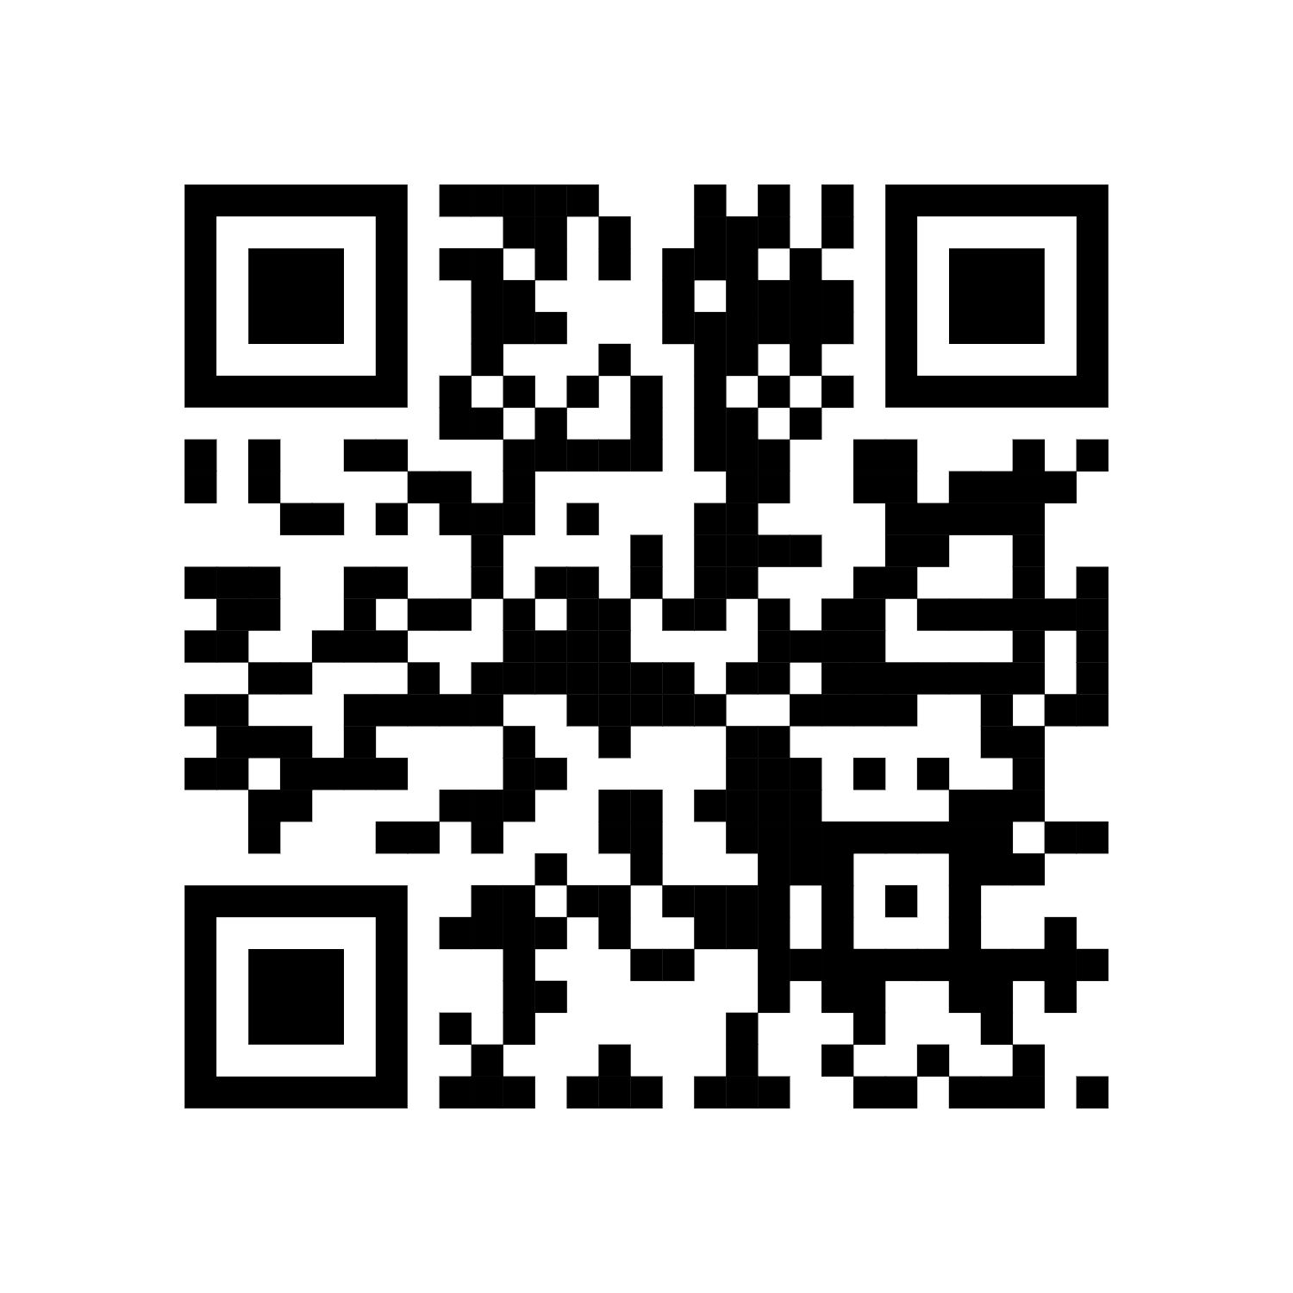
Probeer het zelf!
WhiteJack.pythonanywhere.com
Scan de QR-code of ga naar de link

